Slide 1
L アーツカレッジ

Slide 2
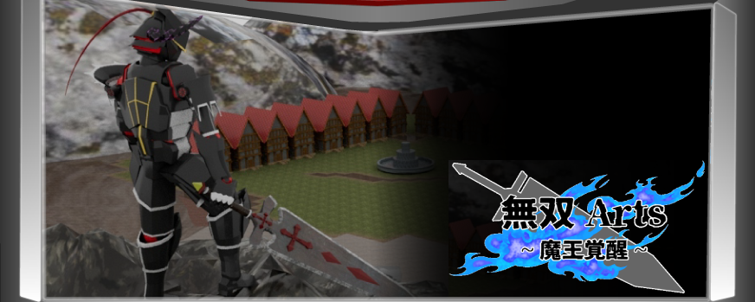
題材
魔王
無双ゲーム
覚醒

Slide 3
コンセプト
爽快感

Slide 4
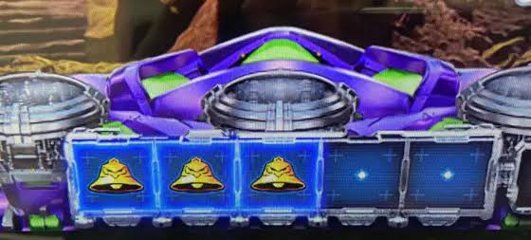
コンセプト
覚醒リプレイ(引いた次ゲームから3ゲーム間。引いた小役をレア役に昇格)
常に内部でボーナス抽選!?
(ボーナスとレア役で内部状態を昇格。まどマギ的なゲーム数解除、レア役解除)

Slide 5
スペック
レア役確率
純増：4.0枚
ボーナス確率: 1/250
(ゾーン、レア役解除合算)
疑似ボーナスゲーム数: 50+a~
(レア役での高確率あり)
上乗せ
(バイツ的な? ゲーム数上乗せ)
レア役の直乗せあり
アーツリプレイ高確
スイカ10%
初期ゲーム数: 50
強チェリー/チャンス目 | 1/399.6
弱チェリー | 1/69.4
スイカ | 1/98.6
アーツリプレイ | 1/99.3
リプレイ | 1/8.9
1枚ベル（右下がりベル） | 1/3.6
3枚ベル（上段 or 下段ベル） | 1/23.8
強レア役合算 | 1/399.6
弱レア役合算 | 1/40.7
レア役合算 | 1/36.9
レア役＆幻想リプレイ合算 | 1/26.9
小役合算 | 1/2.1

Slide 6
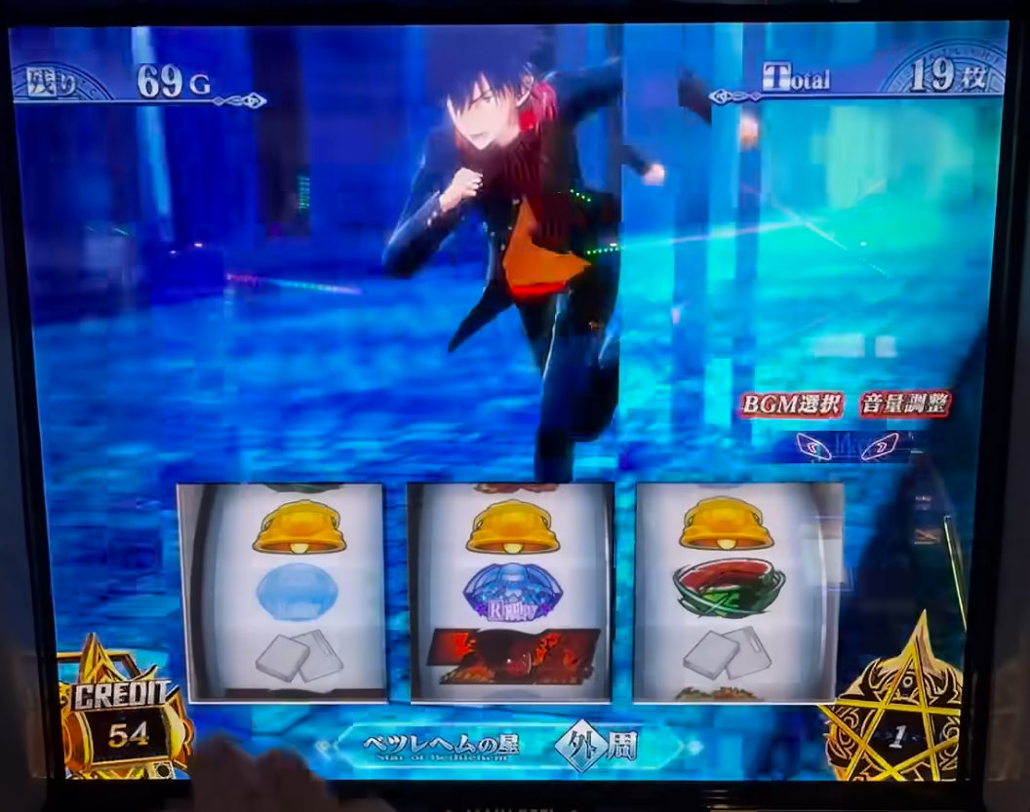
AT画面
ステージが変換する？
高確ステージ
前兆ステージ
レア役、特化ゾーンで上乗せ
ボーナスの抽選

Slide 7
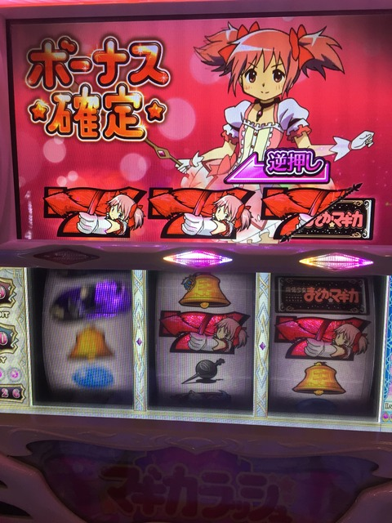
ボーナス
モードによるゲーム数解除とレア役の一部から当選
複数モードがあり
それぞれ当選ゲーム数が違う

Slide 8
